Slide 1
website Name
Touch Motion icon
welcome to shopping mall
Option
Title heading
______________, 2024
PPT PRESENTATION
Enjoy your stylish business and campus life with BIZCAM
1
option
1
1

Slide 2
Scheme
ux/ui 디자인 설계 & 애니메이션 학습 session &w3school Tutorial
언어별 1~4주 일정 (일요일 마다 점검)
listen to the potcast & en movie etc (1week 2h more)
학습을 위한 $, 용품, 가구배치, 인테리어, 공간디자인, 색상 개론, (배워야 할 기간)
원하는 demo,, 무엇을 만들어야 될지 .. 구상
design inspiration & frontend 언어 학습 -> 생각나는대로 필기

Slide 3
PPT PRESENTATION Enjoy your stylish business and campus life with BIZCAM
p1
CONCEPT : Luton Town Football Club 23-24 Away Kit
CONTENTS A
25%
CONTENTS A
50%
CONTENTS A
75%
개요
웹 디자인 고안 / 외관상으로 나타냄
CONTENTS A
컨텐츠에 대한 내용을 적어요
Enjoy your stylish business and campus
life with BIZCAM
CONTENTS A
컨텐츠에 대한 내용을 적어요
Enjoy your stylish business and campus
life with BIZCAM

Slide 4
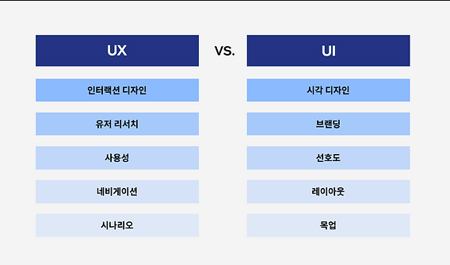
PPT PRESENTATION Enjoy your stylish business and campus life with BIZCAM
p1
CONCEPT : Luton Town Football Club 23-24 Away Kit
01
CONTENTS
01
CONTENTS
01
CONTENTS
CONTENTS A
컨텐츠에 대한 내용을 적어요
Enjoy your stylish business and campus life with BIZCAM
CONTENTS A
컨텐츠에 대한 내용을 적어요
Enjoy your stylish business and campus life with BIZCAM
CONTENTS A
컨텐츠에 대한 내용을 적어요
Enjoy your stylish business and campus life with BIZCAM

Slide 5
PPT PRESENTATION Enjoy your stylish business and campus life with BIZCAM
p1
CONCEPT : Luton Town Football Club 23-24 Away Kit
CONTENTS
컨텐츠에 대한 내용을 적어요
PowerPoint is a computer program created by Microsoft Office
88%

Slide 6
PPT PRESENTATION Enjoy your stylish business and campus life with BIZCAM
p1
CONCEPT : Luton Town Football Club 23-24 Away Kit
CONTENTS. B
75%
CONTENTS. A
35%
CONTENTS A
컨텐츠에 대한 내용을 적어요
Enjoy your stylish business and campus life with BIZCAM.

Slide 7
PPT PRESENTATION Enjoy your stylish business and campus life with BIZCAM
p1
CONCEPT : Luton Town Football Club 23-24 Away Kit
CONTENTS A
컨텐츠에 대한 내용을 적어요
Enjoy your stylish business and campus life with BIZCAM
CONTENTS B
컨텐츠에 대한 내용을 적어요
Enjoy your stylish business and campus life with BIZCAM
CONTENTS C
컨텐츠에 대한 내용을 적어요
Enjoy your stylish business and campus life with BIZCAM
CONTENTS D
컨텐츠에 대한 내용을 적어요
Enjoy your stylish business and campus life with BIZCAM

Slide 8
오늘 사용한 색상은?
R 34
G 42
B 53
기본
*점선 테두리는 기본 컬러
2013 버전 이상 사용자께서는 스포이트 기능을 이용하시면 편하구요.
2010 이하 버전 사용자 께서는 다른 채우기 색 > 사용자 지정 탭 > RGB 색상 값 입력

